Slide 1
Животът и трудът на хората в Преходната област

Slide 2
Да си припомним за Преходна област:
местоположение - земни форми в областта
полезни изкопаеми - сезони
големи реки - минерални извори
защитената природа ( природни паркове и резервати)

Slide 3
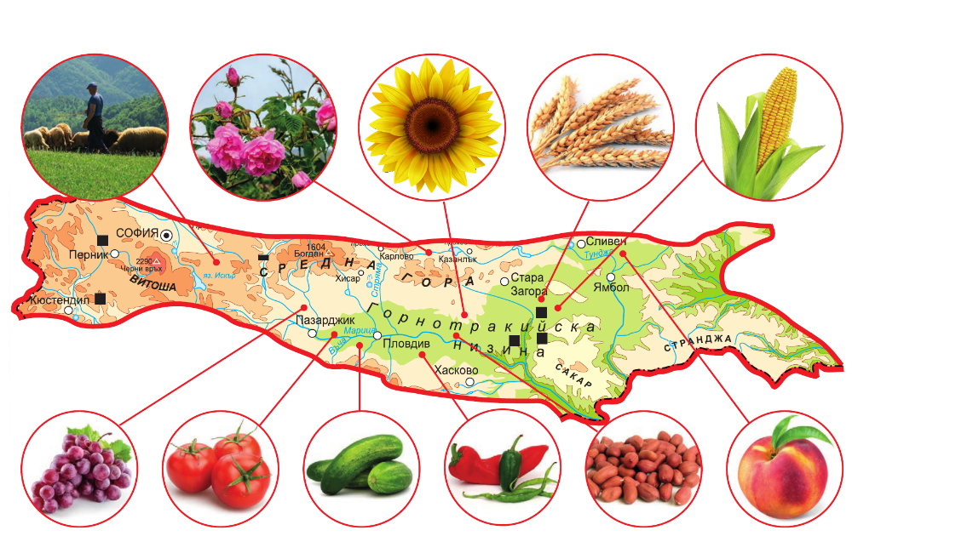
1. От плодородните земи до нашата трапеза.

Slide 4
в полетата между Стара планина и Средна гора – рози, лавандула, праскови, лозя …
в Горнотракийската низина – грозде, плодове, зеленчуци, фъстъци, пшеница, царевица, слънчоглед …
по планините Витоша, Средна гора… - пасища, дърводобив
природа и условия за туризъм
2. От земните недра до електроцентралите и заводите.
полезни изкопаеми, използване
3. Най-населената област.
- големи градове, магистрали – „Тракия“ …

